Slide 1

Formation OpenOffice.org 2.0
Animée par
Gauthier Catteau
gauthier.catteau@ac-lille.fr

Slide 2
Présentation
OpenOffice.org c'est quoi ?
  Une suite bureautique multi-plateformes.
    Traitement de texte, tableur, présentation, dessin, base de données.
  Un logiciel libre.
Particularités :
  Gratuité.
  Formats ouverts.
  Compatible avec MS Office.

Slide 3
Déroulement de la formation
Découverte d'OpenOffice.org 2.0
Module traitement de texte Writer
Module tableur Calc
Module dessin Draw
Module présentation Impress
Module base de données Base
Étude de migration

Slide 4
Découverte
Gestion des documents : ouverture, enregistrement, nouveau document.
Fenêtres et barres d’outils.
Utilisation des modèles de documents.
Options générales.
Aide intégrée.
Autopilote de documents.
Styliste et navigateur.

Slide 5
Gestion des documents : ouverture, enregistrement, nouveau document.
Formats des documents ouverts
  Traitement de texte
    OpenDocument Texte (.odt) et modèle (.ott)
    OpenOffice.org 1.x Writer (.sxw) et modèle (.stw)
    Ms Word (.doc) et modèle (.dot)
    Texte brut, DocBook ...
  Tableur
    OpenDocument Tableur (.ods) et modèle (.ots)
    OpenOffice.org 1.x Calc (.sxc) et modèle (.stc)
    Ms Excel (.xls) et modèle (.xlt)
    Texte csv ...

Slide 6
Gestion des documents : ouverture, enregistrement, nouveau document.
  Logiciel de Présentation
    OpenDocument Impress (.odp) et modèle (.otp)
    OpenOffice.org 1.x Impress (.sxi) et modèle (.sti)
    Ms PowerPoint (.ppt .pps) et modèle (.pot)
  Logiciel de Dessin
    OpenDocument Draw (.odg) et modèle (.otg)
    OpenOffice.org 1.x Draw (.sxd) et modèle (.std)
    Tous les formats d'images les plus courants
  Logiciel de Base de données
    OpenDocument Database (.odb)

Slide 7
Gestion des documents : ouverture, enregistrement, nouveau document.
Enregistrement et export
  Natif OpenDocument et OpenOffice.org 1.x
  Suite MS Office
  HTML, xhtml
  Flash (Impress)
  PDF

Slide 8
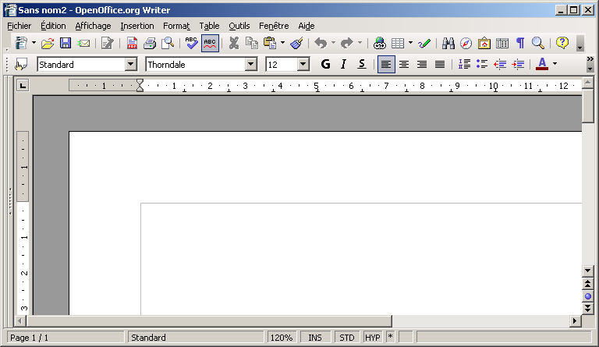
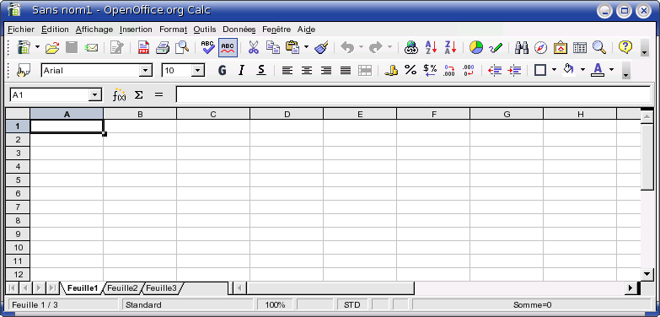
Fenêtres et barres d’outils.

Slide 9
Utilisation des modèles de documents.
Pourquoi utiliser des modèles?
  Un modèle est un document qui contient des styles de formatage, des images, des tableaux, des objets et autres informations spécifiques. Il sert de base aux nouveaux documents créés.

Slide 10
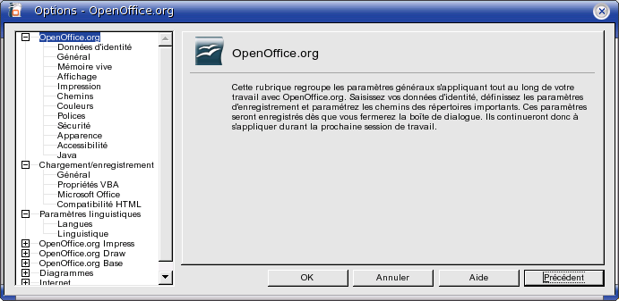
Les options générales.
Utilisez cette boîte de dialogue pour créer les paramètres généraux d'utilisation de OpenOffice.org. Les informations couvrent notamment les domaines suivants : les données d'utilisateur, l'enregistrement, l'impression, les chemins d'accès aux fichiers et aux répertoires importants et les couleurs par défaut.

Slide 11
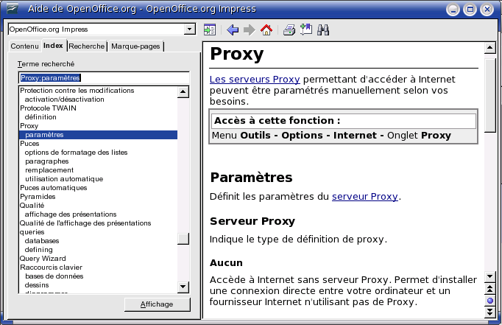
L’aide intégrée.
Pratiquement toutes les questions que vous allez vous poser trouveront une réponse dans cette immense aide en ligne.
L'aide est comme un immense site web
on peut copier le contenu des pages
ou ajouter des marques pages pour retrouver plus facilement une information.

Slide 12
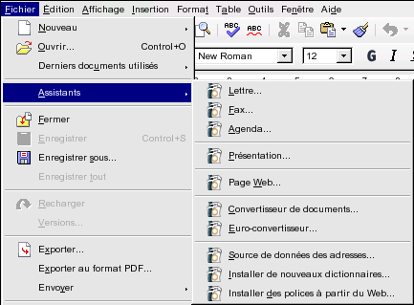
L’autopilote de documents.
De nombreux autopilotes ou assistants sont disponibles.
L'assistant vous guide lors du processus de création de lettres professionnelles et personnelles, de fax, d'agendas, de présentations, etc.
Convertisseur de Document
Copie et convertit les documents au format XML d'Open Office utilisé par OpenOffice.org.
Euro-Convertisseur
Convertit en euros les montants monétaires figurant dans les documents OpenOffice.org Calc ainsi que dans les champs et tableaux des documents OpenOffice.org Writer.

Slide 13
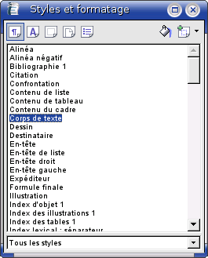
Styliste et navigateur.
Le Styliste vous permet de créer, d'assigner et de modifier des styles pour des paragraphes, des caractères, des cadres et des pages spécifiques.
Dans la partie supérieure du Styliste, des icônes permettent de sélectionner le type de style à afficher. Ces icônes sont les suivantes: Styles de paragraphe, Style de caractères, Styles de cadre, Style de page et Styles de numérotation.
Pour appliquer un style de paragraphe, cliquez sur le paragraphe à formater, puis double-cliquez sur une entrée de la liste Styles de paragraphe dans le Styliste.

Slide 14
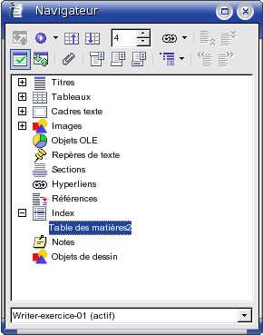
Styliste et navigateur.
Le Navigateur permet de trouver rapidement des parties ou objets spécifiques dans le document et fournit des informations claires et compréhensibles quant au contenu du document.
Dans les documents texte, le Navigateur affiche des listes complètes de tous les objets, cadres, sections et tableaux du document. Double-cliquez sur un élément du Navigateur pour y accéder directement dans le document.
Vous pouvez également réorganiser l'ordre des chapitres et sous-chapitres en faisant glisser les icônes.

Slide 15

Module traitement de texte Writer
Présentation des principales fonctionnalités.
Mise en forme de documents.
Listes.
Bordures et trames.
Tableaux.
Options du texte.
Galerie.
Utilisation d'un document maître.
Mise en pratique.

Slide 16
Présentation des principales fonctionnalités.
Writer contient de nombreux outils de dessin et de publication assistée par ordinateur qui vous aident à créer des documents professionnels élaborés, tels que des prospectus, des bulletins d'information ou des invitations. Vous pouvez formater les documents sur plusieurs colonnes et y inclure des cadres texte, des images, des tableaux et bien d'autres objets.
  Calcul
  Création de dessins
  Insertion d'images
  Glisser-Déposer
  Interface totalement programmable

Slide 17
La mise en forme de documents.
Il n'existe pas d'ordre préétabli pour saisir ou formater du texte. Vous pouvez formater le texte pendant ou après la saisie (avec des italiques, par exemple). Vous pouvez même diviser une section de texte en deux colonnes. Il n'est jamais nécessaire de supprimer et de ressaisir du texte pour en modifier le formatage.

Slide 18
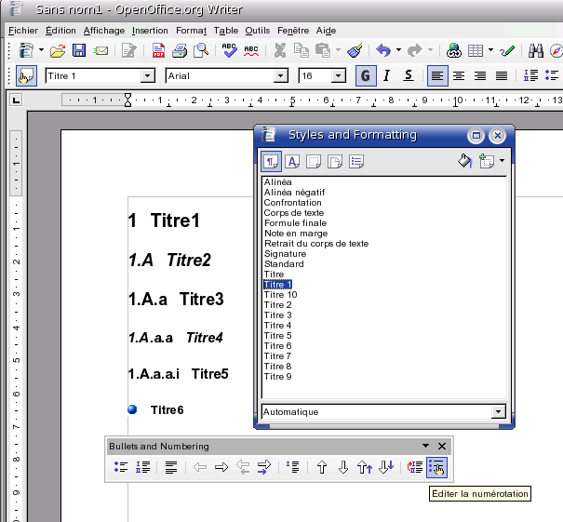
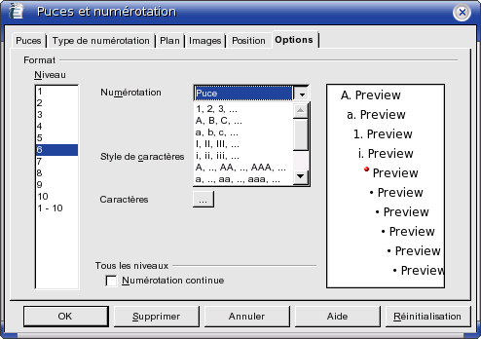
Les listes.
Application d'une numérotation à l'aide d'un style de paragraphe
L'utilisation de styles de paragraphe vous permet de mieux contrôler la numérotation appliquée dans un document. En effet, lorsque vous modifiez le format de numérotation d'un style, tous les paragraphes formatés avec ce style sont automatiquement actualisés.

Slide 19
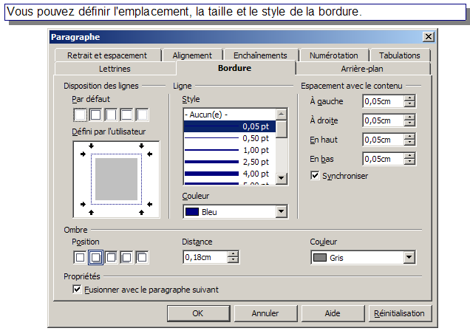
Les bordures et les trames.
Dans OpenOffice.org Writer, vous pouvez ajouter des bordures aux pages, aux cadres, aux images, aux tableaux, aux paragraphes et aux objets incorporés.

Slide 20
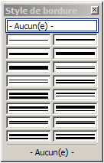


Les tableaux.
Avec Writer il est maintenant possible de créer des tableaux de toutes sortes. Il est même possible de lui demander de faire la somme de plusieurs cellules.

Slide 21
Les options du texte.
Les options du texte permettent de définir différents paramètres pour l'affichage, l'aide au formatage, la grille, l'impression des documents ainsi que les attributs par défaut des tableaux. C'est ici également que l'on réalise les ajustements précis de OpenOffice.org lors de l'import de documents Microsoft Word.
Accès à cette fonction :
Ouvrez un document, choisissez Outils - Options - OpenOffice.org Writer.

Slide 22
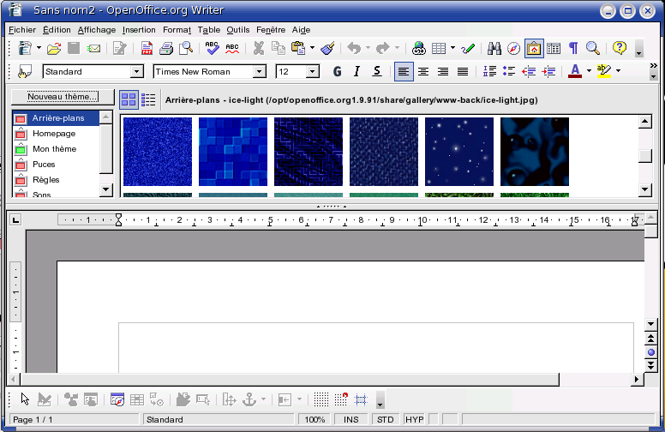
La galerie.
    Il est possible d'ajouter nos images dans la galerie.

Slide 23
Utilisation de documents maîtres.
Un document maître permet de gérer des documents volumineux (un livre comportant plusieurs chapitres, par exemple) et agit comme un container de fichiers OpenOffice.org Writer individuels. Ces fichiers individuels sont appelés sous-documents. Vous pouvez également partager le document maître sur lequel interviennent plusieurs personnes en sous-documents, puis ajouter ces derniers au document maître.
Les styles appliqués dans les sous-documents, tels que les styles de paragraphe, sont automatiquement utilisés dans le document maître une fois celui-ci enregistré. Si vous modifiez un style dans le document maître, le style correspondant dans le sous-document reste inchangé.
Une fois le livre terminé, il est possible d'enregistrer un document maître comme un document OpenOffice.org Writer unique.

Slide 24
Mise en pratique.
  Exercices

Slide 25

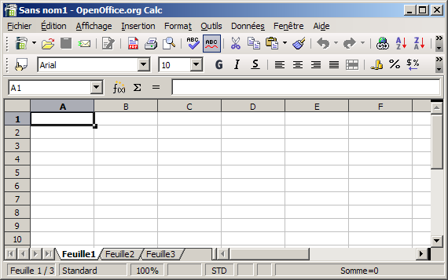
Module tableur Calc
Options du classeur.
Options d’affichage.
Manipulation des
cellules.
Options de calcul.
Manipulation des feuilles
de calcul.
Mise en page pour imprimer feuilles et classeurs.

Slide 26
Les options du classeur.
Un classeur est composé d'une ou plusieurs feuilles de calcul.
Les options du classeur permettent de définir différents paramètres pour les feuilles de calcul, le contenu à afficher et la direction du curseur après la saisie dans une cellule. Vous pouvez également définir des listes de tri, déterminer le nombre de décimales et les paramètres d'enregistrement et d'affichage des modifications.
Accès à cette fonction :
Ouvrez un document, choisissez Outils - Options - OpenOffice.org Calc.

Slide 27
Les options d’affichage.
Hauteur et largeur des lignes et colonnes.
Différence entre « Scinder » et « Fixer ».
Mise en évidence des valeurs numériques.
Validité du contenu des cellules.
Trier et Filtrer.
Styles et Formatage.
Formatage conditionnel.

Slide 28
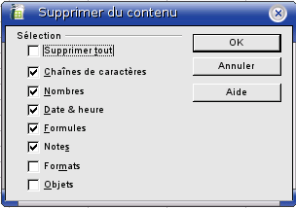
La manipulation des cellules.
Fusion et scission des cellules.
Copie et déplacement rapide.
Suppression et insertion de cellules, lignes ou colonnes.
Les différents formats.
Nommer des cellules.
Rechercher et remplacer.

Slide 29
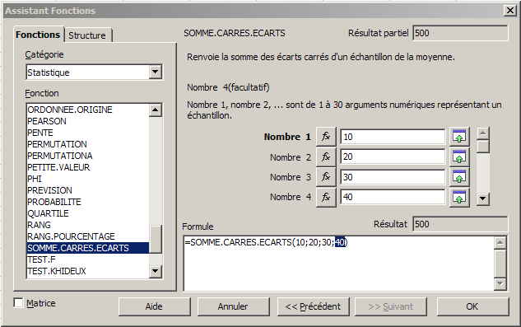
Les options de calcul.
L'assistant calcul est l'outil indispensable pour débuter (Ctrl-F2).

Slide 30
Manipulation des feuilles de calcul.
Le classeur est composé de plusieurs feuilles de calcul. Il est possible de faire un certain nombre de choses avec:
  Insérer, supprimer, déplacer, renommer.
  Déplacer ou copier les feuilles vers un autre classeur.
  Faire référence à des cellules d'autre feuilles, du même classeur ou d'un autre classeur.

Slide 31
Mise en page pour imprimer feuilles et classeurs.
Définir une zone d'impression.
Insertion de l'entête et du pied de page.
Numérotation des pages.
Insertion de sauts de page vertical et/ou horizontal.
Changement d'échelle pour adapter votre document au format du papier.
Bonne utilisation de l'aperçu.

Slide 32
Mise en pratique.
  Exercices

Slide 33

Module dessin Draw
La barre d’objets "Dessin" (initiation au dessin vectoriel).
Manipulation du texte avec "FontWork".
Manipulation des images : les filtres.
Intégration de diagrammes dans un document.

Slide 34
La barre d’objets "Dessin"
(initiation au dessin vectoriel)
OpenOffice.org Draw vous permet de créer des dessins simples ou complexes et de les exporter dans un grand nombre de formats d'image courants. Vous pouvez également insérer dans les dessins des tableaux, des diagrammes, des formules et d'autres éléments créés dans les autres programmes OpenOffice.org.
Images vectorielles
  OpenOffice.org Draw crée des images vectorielles à l'aide de lignes et de courbes définies par des vecteurs mathématiques. Les vecteurs décrivent des lignes, des ellipses et des polygones selon leur géométrie.
Création d'objets 3D
  Vous pouvez créer des objets 3D simples, comme des cubes, des sphères et des cylindres dans OpenOffice.org Draw, voire modifier la source de lumière de ces objets.

Slide 35
Manipulation du texte avec "FontWork".
Édition d'objets texte avec FontWork
La commande FontWork vous permet d'adapter du texte autour de diverses formes, telles qu'un arc ou une ligne inclinée. Avec cette commande, vous pouvez également aligner et repositionner le texte ainsi qu'ajouter des ombres ou créer un contour.
Fontwork
Fontwork

Slide 36
Manipulation des images : les filtres.
Tout un panel de filtres est à votre disposition:
  Inversion: Inverse les valeurs des couleurs d'une image en couleur et les valeurs de luminosité d'une image en niveaux de gris.
  Lisse: Adoucit le contraste d'une image.
  Augmentation de la netteté.
  Suppression des interférences: Supprime des pixels individuels d'une image.
  Solarisation.
  Vieillissement.
  Impression sur plusieurs pages: Impression en mode poster.
  Pop Art, Dessin au fusain, Relief, Mosaïque, Mise en évidence des arêtes.

Slide 37
Intégration de diagrammes dans un document.
L'ajout d'un diagramme dans un document se fait en trois clics de souris. Pour un petit diagramme comme celui-ci il n'est pas nécessaire de passer par le tableur.

Slide 38
Mise en pratique.
  Exercices

Slide 39

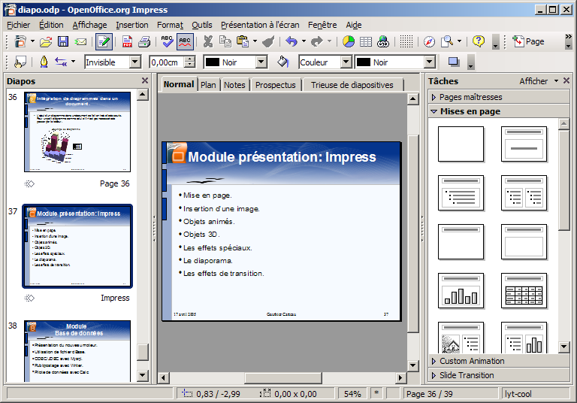
Module présentation Impress
Mise en page.
Insertion d’une image.
Animation personnalisée.
Objets animés.
Objets 3D.
Le diaporama.
Les effets de transition.

Slide 40
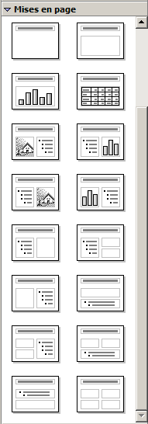
Mise en page.
A droite de l'écran, 20 mises en pages prédéfinies sont proposées. Ces mises en pages permettent de créer automatiquement les cadres principaux dans lesquels nous pourrons placer notre texte ou nos images.
Ce type de mise en forme peut varier pour chaque page.
Il est possible également de créer et changer ce que l'on appelle la page maîtresse.
Pour accéder à cette fonction :
Ouvrez votre document, choisissez Affichage – Arrière-Plan – Masque des diapos.
C'est ici que l'on place :
  Les éléments du pied de page.
  Les images et cadres qui définissent le fond des pages.
  Les polices de caractères des titres et sous-titres.

Slide 41
Insertion d’une image.
Il est bien sûr possible d'insérer une image : Ouvrez alors votre document, choisissez Insertion – Image – A partir du fichier...
L'image peut être insérée tout simplement dans le document ou être liée (option Lien), dans ce cas le fichier contenant l'image ne doit pas être renommé ni déplacé. L'un des avantages d'une image liée est de pouvoir modifier le contenu de l'image sans toucher à la présentation.
D'autres objets peuvent être insérés:
  Des vidéos ou du son.
  Une feuille de calcul.
  Un diagramme.
  Le contenu d'un fichier texte.

Slide 42
Animation personnalisée.
De nombreux effets sont disponibles pour animer votre texte.
Animation personnalisée

Slide 43

Objets animés.
Création d'objets animés
Vous pouvez animer les objets dessin, les objets texte ainsi que les objets graphiques (images) de vos diapos afin de rendre vos présentations plus intéressantes. OpenOffice.org Impress vous fournit un éditeur d'animation facile à utiliser à partir duquel vous pouvez créer des images animées (cadres) en assemblant les objets de la diapo. L'effet d'animation est effectué par rotation dans les cadres statiques que vous créez.
Menu Insertion-> Image animée

Slide 44

Objets 3D.
OpenOffice.org permet l'insertion d'objets 3D ayant des primitives relativement simples: cube, sphère, cylindre, cône, pyramide, tore.
Pour pouvoir créer ce type d'objets il faut demander l'affichage de la barre d'outils 3D-Objects.
Il est possible également d'obtenir un objet 3D par rotation d'une courbe ou d'un polygone.
En double cliquant sur un objet il est possible de le faire tourner.

Slide 45
Le diaporama.
Vous visualisez cette présentation avec impress en mode diaporama.
Mais il est également possible d'exporter pour visualiser avec un autre logiciel.
  PDF (Portable Document Format)
  SWF (Macromedia Flash)
  HTML

Slide 46
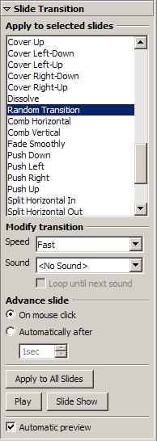
Les effets de transition.
OpenOffice.org Impress 2.0 propose maintenant 54 effets de transition.
Dans la partie droite de l'écran vous pouvez choisir la transition que vous voulez appliquer pour la diapo actuelle ou pour l'ensemble des diapos.
Le choix de la transition
La vitesse de transition
Le son associé
L'action qui déclenche la
transition

Slide 47
Mise en pratique.
  Exercices

Slide 48

Module
Base de données Base
Présentation du nouveau moteur.
    Tables
    Requêtes
    Formulaires
    Rapports
Utilisation d'une base externe.
    ODBC/JDBC avec Mysql
    Autres sources de données

Slide 49

Étude de migration depuis MSOffice
Méthodes de migration.
Qu'est-il possible de faire ?
Les raccourcis et astuces.

Slide 50
Fin
Merci
pour votre attention.

Slide 51
Licence
Appendix
Public Documentation License Notice
The contents of this Documentation are subject to the Public Documentation License Version 1.0 (the "License"); you may only use this Documentation if you comply with the terms of this License. A copy of the License is available at http://www.openoffice.org/licenses/PDL.html.
The Original Documentation is Formation OpenOffice.org 2.0. The Initial Writer of the Original Documentation is Gauthier Catteau Copyright© 2005. All Rights Reserved. (Initial Writer contact(s) gauthier.catteau@ac-lille.fr).

